Slide 1

Μαθαίνω Ελληνικά
5.Χαιρετισμοί
Δρ Ελένη Χαραλάμπους

Slide 2

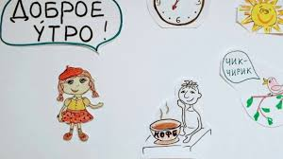
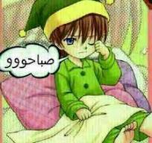



Ημερομηνία :

Slide 3
Σήμερα είναι ______, __ Σεπτεμβρίου 202_ (__/09/202_).Τώρα είμαστε στο φθινόπωρο.

Slide 4
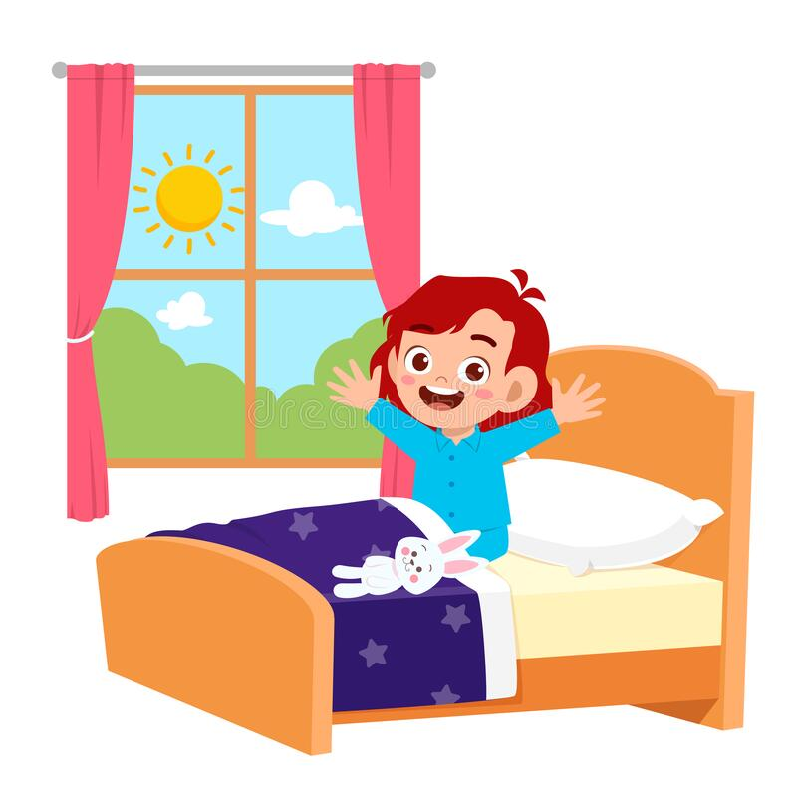
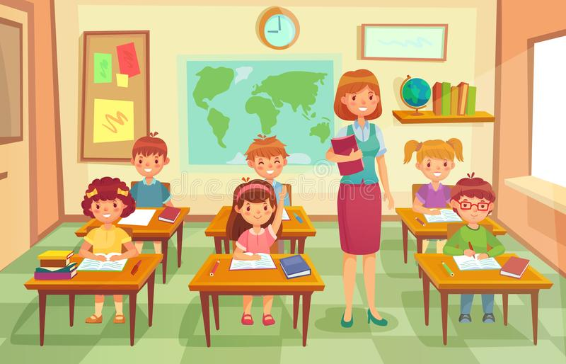

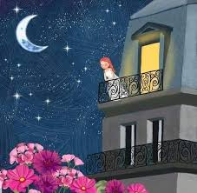
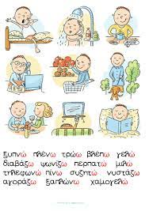
7:6:30
7:κ_λ_μ_ρ_
7:13:30
7:κ_λ_ μ_σ_μ_ρ_
7:17:30
7:κ_λ_σπ_ρ_
7:20:30
7:κ_λ_ βρ_δ_
7:23:30
7:κ_λ_ν_χτ_

Slide 5

7:6:30
7:καλημέρα
7:13:30
7:καλό μεσημέρι
7:17:30
7:καλησπέρα
7:20:30
7:καλό βράδυ
7:23:30
7:καληνύχτα

Slide 6
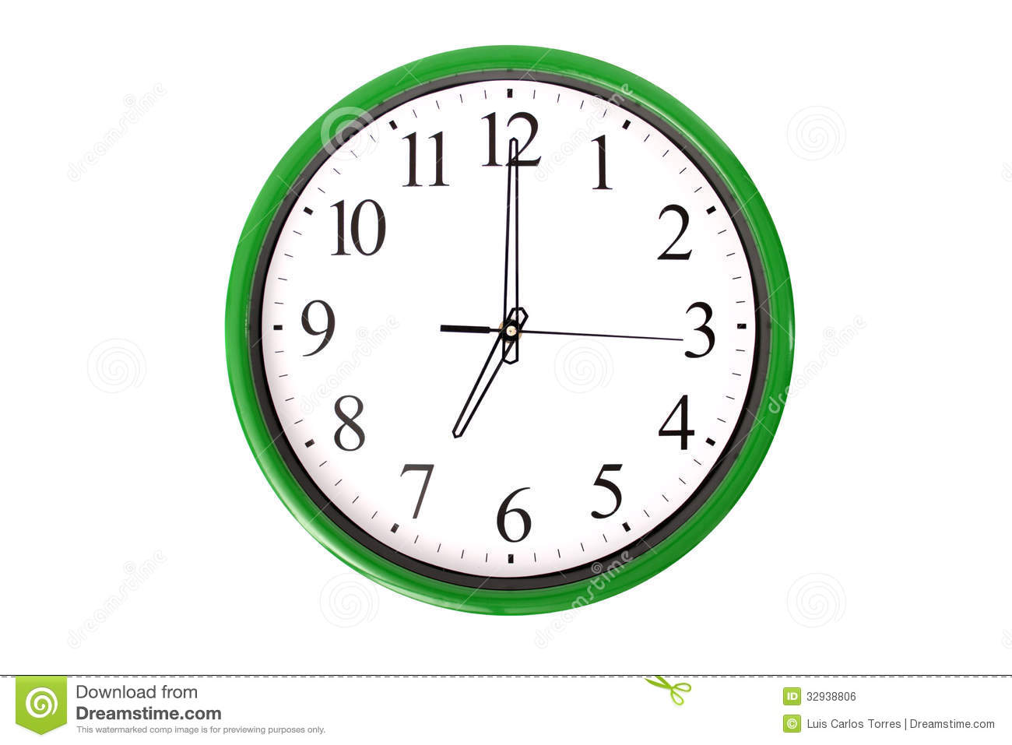
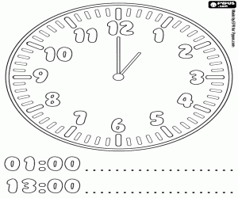

Slide 7
καλό μεσημέρι
καλημέρα

Slide 8
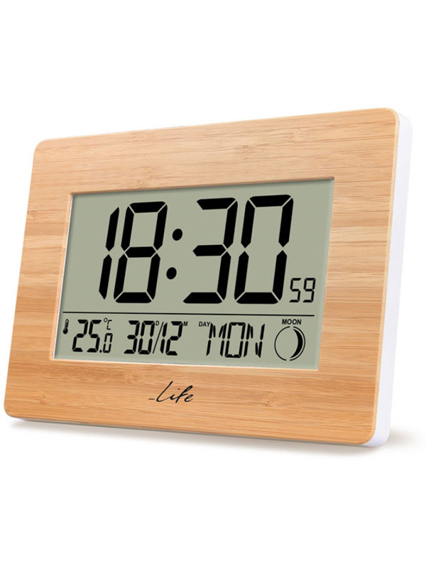


Slide 9
καλησπέρα
καληνύχτα

Slide 10

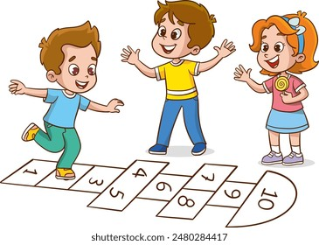

Slide 11

Αυτοαξιολόγηση στο σπίτι

Slide 12
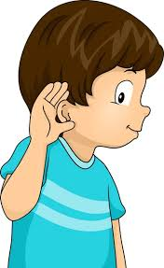

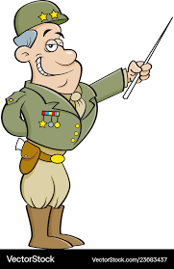
Κατανόηση προφορικού λόγου
Άκουσε!

Slide 13

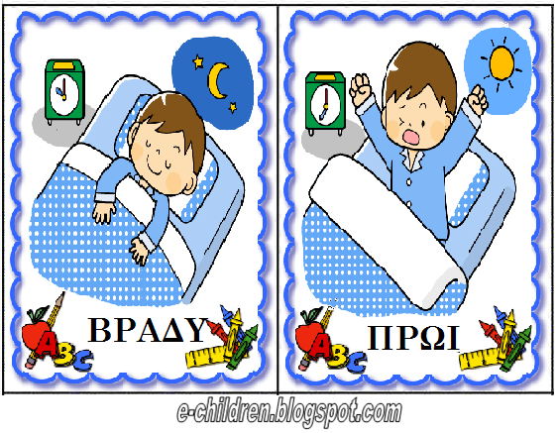

Slide 14
Καλησπέρα!
Καλό απόγευμα!
Καλό βράδυ!
Καλό μεσημέρι!
Καληνύχτα!
Καλημέρα!

Slide 15

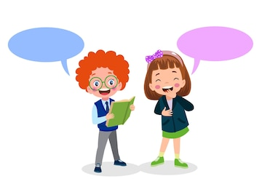
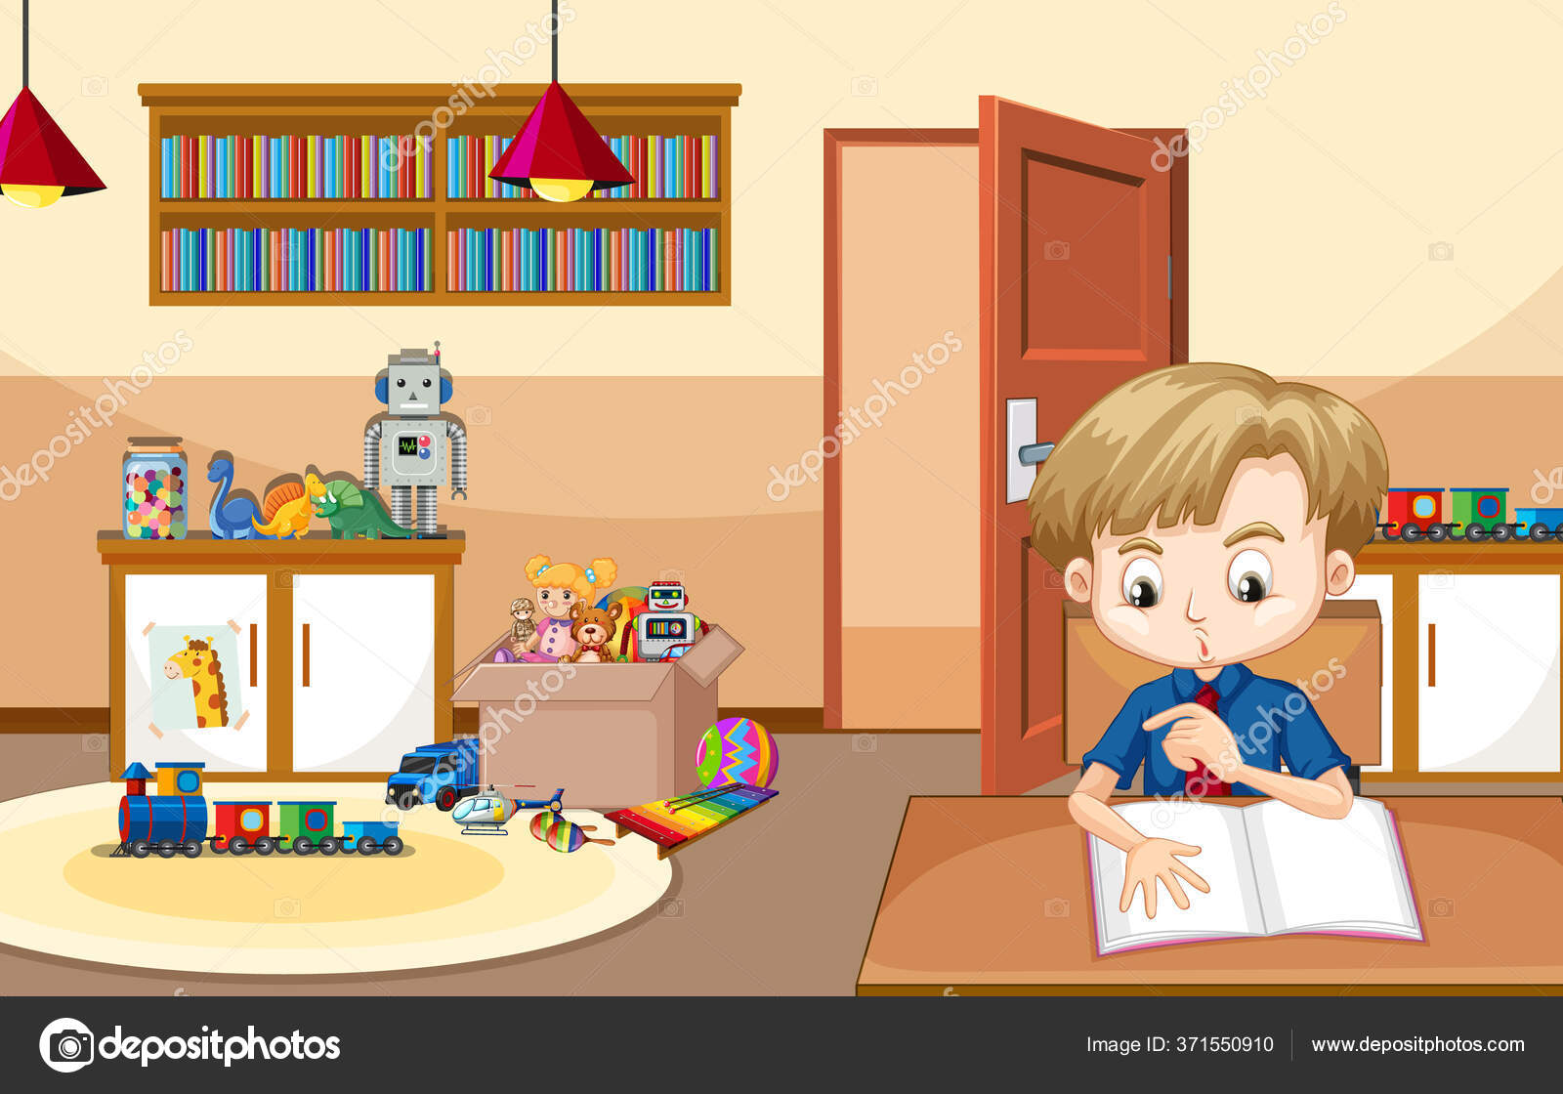
2
Πρέπει να γράψω έναν διάλογο!!!!
1
3
4

Slide 16
1
Πώς σε λένε;
Με λένε Μαρία.
Καλημέρα!
Καλημέρα!
Πρέπει να γράψω έναν διάλογο!!!!
2
3
Εσένα;
4
Με λένε Άχμετ.
Χάρηκα!
Χάρηκα!

Slide 17
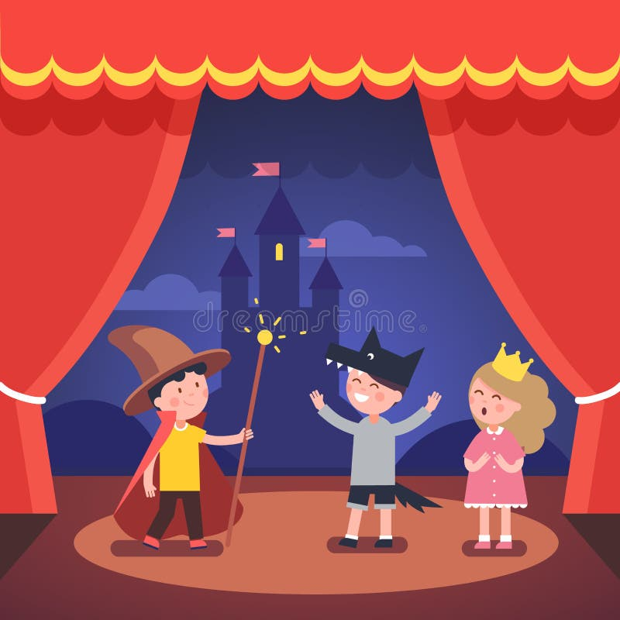
Παραγωγή προφορικού λόγου

Slide 18
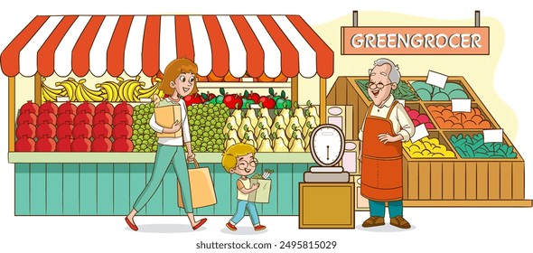
μανάβης
αγόρι

Slide 19
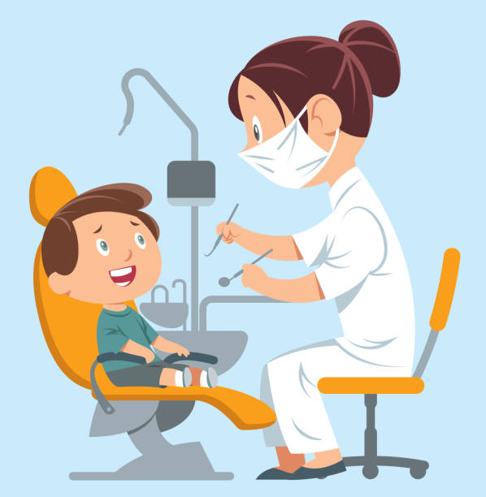
αγόρι
οδοντίατρος

Slide 20
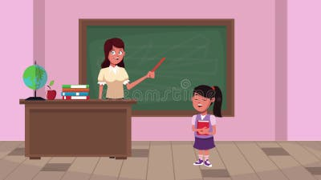
δασκάλα
μαθήτρια

Slide 21
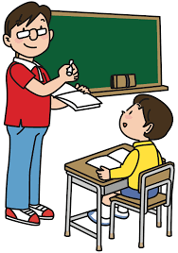
δάσκαλος
μαθητής

Slide 22

Διάλειμμα
Διάλειμμα
Διάλειμμα
Διάλειμμα
Διάλειμμα

Slide 23

www.e-charalambous.com

